Slide 1
Edge 디바이스 리눅스 BSP

Slide 2
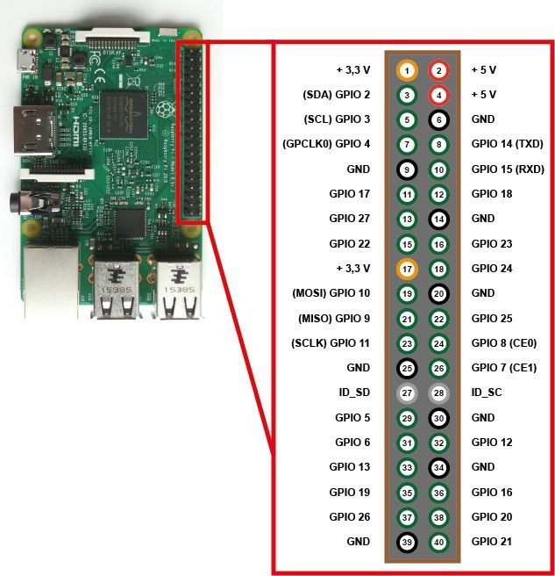
GPIO(General Purpose Input Output)
범용 목적의 입출력을 위한 특화된 입출력 레지스터 및 인터페이스
40개 핀은 개발자의 의도에 따라서 핀을 사용할 수 있는 있다는 의미로 다목적 용도의 GPIO(General Purpose Input Output : 범용입 출력)라 함
기존 컴퓨터(PC)에서는 내부 버스 구조와의 정형화된 인터페이스를 통해서 만(예 USB 포트 등) 외부 주변장치와의 연결이 가능함
계측기, 마이크로컨트롤러, 임베디드 시스템 등에서는 GPIO를 통해, 꽤 많은 범용 입출력 핀들을 사용하여, 외부 주변 장치와 CPU 간에 직결시켜, 자료 중개를 담당케 함
이러한 GPIO 포트를 통해, 전기적 신호의 출력 및 입력이 가능토록 할 수 있음, 즉, 칩 외부 핀에 바로 배선이 가능하고, 외부 장치를 구동할 정도의 전력도 제공
예) LED 구동 출력 제어, 스위치 등의 ON/OFF 입력 확인 등
GPIO 핀은 모든 마이크로 프로세서나 MCU, 온보드 컴퓨터에서 제공하는 입출력 핀으로 입력으로 사용하든가, 출력으로 사용하든가, 인터럽트 핀으로 사용할 때는 풀업, 풀다운 지정이 가능하고 신호가 올라갈 때, 떨어질 때, 레벨 유지할 때 인터럽트를 발생시키는 것까지 입 출력 핀을 마음대로 설정하여 사용할 수 있도록 사용자에게 제공되는 핀이다.
라즈베리파이 40Pin GPIO 핀을 분석
5V 출력이 2개, 3.3V 출력이 2개, GND 가 8개로 총 12개가 전원용
GPIO 0과 GPIO 1인 ID_SD 핀과 ID_SC 핀이 예약되어 있어 사용하지 못함
GPIO 2, GPIO 3번 핀이 I2C 기능으로 사용 가능
GPIO 14, GPIO 15 번 핀은 UART rx, tx 핀으로 사용 가능
GPIO 10, 9, 11, 8 번은 SPI 인터페이스를 위해 사용가능
물론 특정한 기능이 정해진 핀도 GPIO 핀으로 할당해서 사용이 가능하지만 특별한 기능을 예약한다고 생각하면 나머지 마음대로 쓸 수 있는 핀의 개수는 약 18개 정도가 된다.

Slide 3
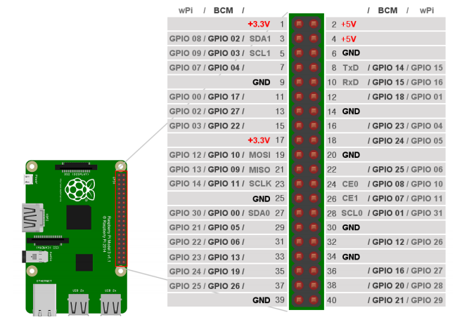
GPIO(General Purpose Input Output)
40핀헤더를 확대하여 그린 그림 좌우에 핀 번호와 제어프로그램 작성 시 사용할 명칭을 2가지로 표시해 두었다.
8번핀을 보면 ‘TxD / GPIO 14 / GPIO 15’라고 표기 해 두었다. 흑색으로 표기된 ‘GPIO 14’ 위에는 ‘BCM’ 이라고 표시했고, 회색으로 표기된 ‘GPIO 15’ 위에는 ‘wPi’라고 표시해 둔 것을 주목하자.
하나의 GPIO 핀에 대해 2가지 명칭이 있어서 혼란스러울 수 있다. 라이브러리 제작 시, GPIO핀 Naming기준이 같지 않아 발생한 현상이다.
BCM283x 칩의 물리적인 핀 번호를 명칭에 적용한 것이 BCM으로 표시한 명칭으로, 기본 제공되는 ‘파이썬( Python )’ 라이브러리가 이 명칭을 사용한다.
BCM283x 칩의 GPIO 핀 중 몇 번째 핀인지를 명칭에 적용한 것이 wPi로 표시한 명칭으로, Gordon이라는 사람이 만들어 배포한 C언어 라이브러리인 wiringPi 에서 사용하는 명칭이다.
GPIO 헤더 8번핀의 ‘TxD’ 는 GPIO의 입출력 기능 외에 부가기능을 사용할 경우 시리얼 통신 포트의 ‘송신’ 기능을 사용할 수 있다는 의미이다.

Slide 4
GPIO Library
C언어용 GPIO 제어 wiringPi 패키지 설치
설치되어 있음
cd ~
sudo apt install git-core
git clone https://github.com/WiringPi/WiringPi.git
cd wiringPi
git pull origin
./build
gpio -v
gpio readall
gpio -h
Test Wiring Pi
Toggling an LED
gpio -g mode 4 output
gpio -g write 4 1
gpio -g write 4 0
Reading a Button Press
gpio -g mode 17 up
gpio -g read 17
gcc -o test test.c -l wiringPi

Slide 5
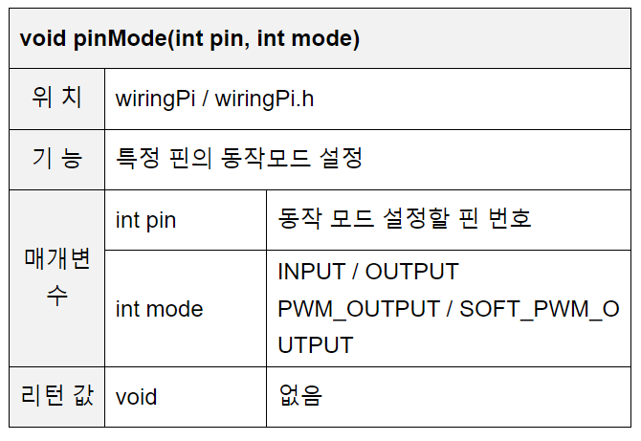
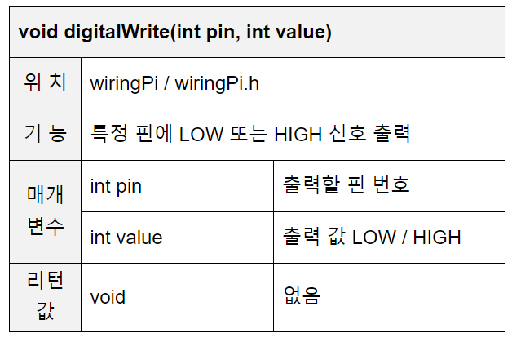
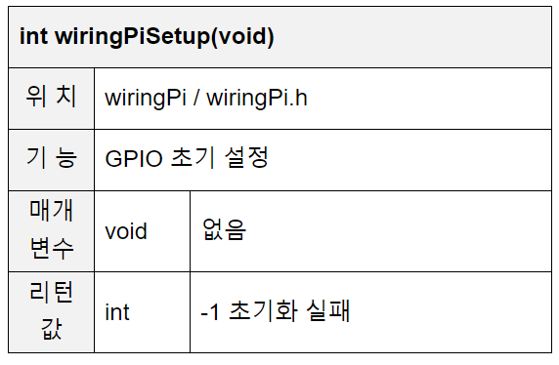
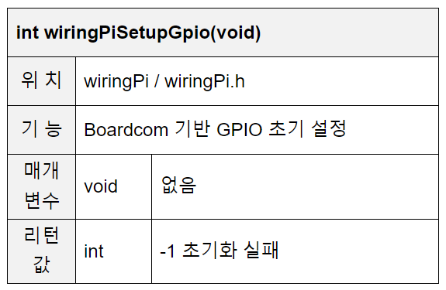
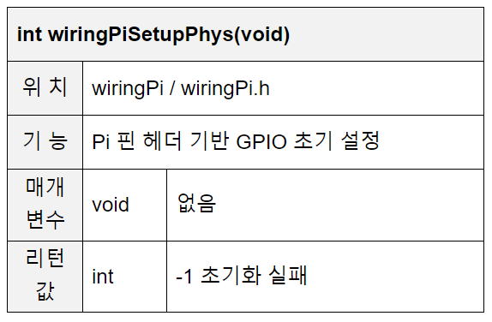
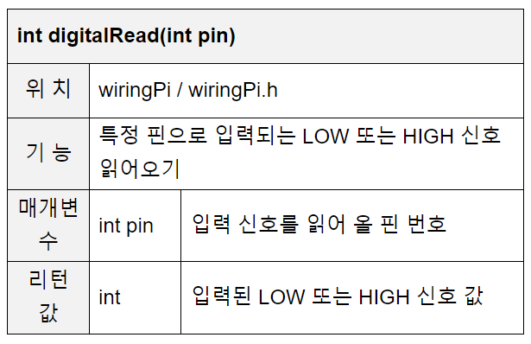
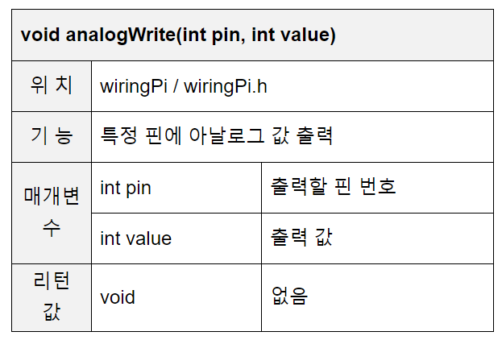
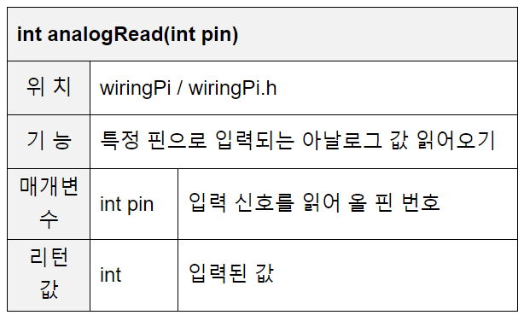
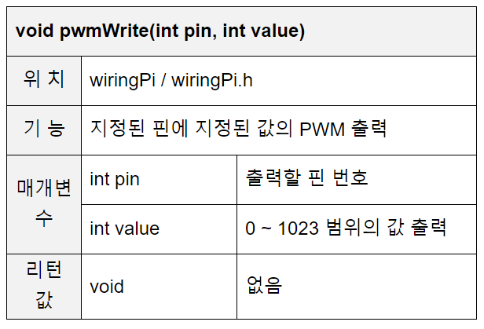
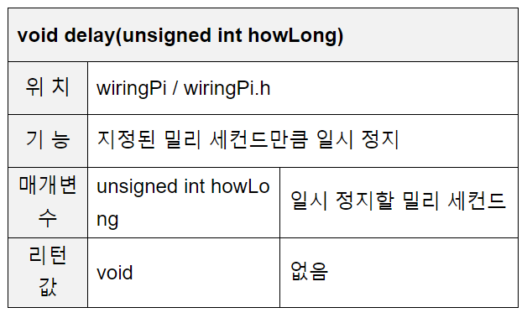
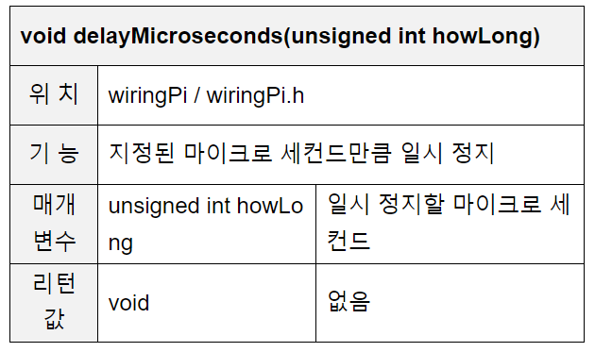
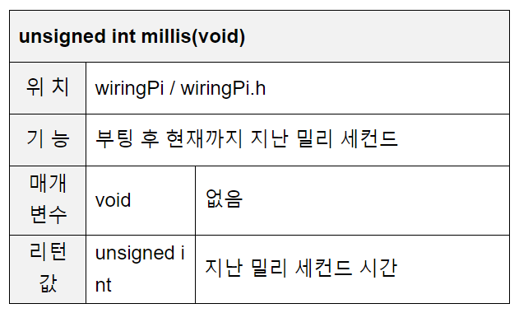
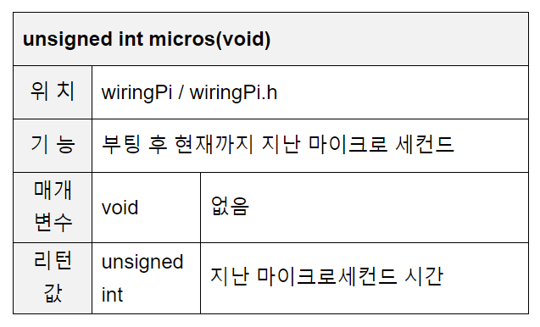
GPIO Library
wiringPi 라이브러리 제공 함수

Slide 6
GPIO Library
제어 프로그램 기본 구조
라이브러리 추가하기
#include <wiringPi.h> // GPIO용 라이브러리 wiringPi
#include <stdio.h> // C 프로그램용 표준 입출력 라이브러리
wiringPi 라이브러리 초기화
wiringPiSetup() // wiringPi 라이브러리 초기화
핀 동작 모드 설정
pinMode(Pin_Num, OUTPUT) // 출력 모드 설정
pinMode(Pin_Num, INPUT) // 입력 모드 설정
데이터 입출력
digitalWrite(Pin_Num, value) / analogWrite(Pin_Num, value) // 출력
digitalRead(Pin_Num) / analogRead(Pin_NuM) // 입력

Slide 7
LED Example
ledRed.c
#include <stdio.h>
#include <stdlib.h>
#include <wiringPi.h>
#include <unistd.h>
#include <time.h>
#define LED_RED 7
int main(void){
int i;
if(wiringPiSetup () == -1)
return 1; pinMode(LED_RED,OUTPUT);
digitalWrite(LED_RED,0);
printf("Red LED Control Start !! \n");
for(i=0;i<20;i++){
printf("Red LED On !! \n");
digitalWrite(LED_RED,1);
usleep(500000);
printf("Red LED Off !! \nGreen LED On !!\n");
digitalWrite(LED_RED,0);
usleep(500000);
}
return 0;
}

Slide 8
LED Example
ledRGB.c
#include <stdio.h>
#include <stdlib.h>
#include <wiringPi.h>
#include <unistd.h>
#include <time.h>
#define LED_RED 7
#define LED_GREEN 21
#define LED_BLUE 22
int main(void){
int i;
if(wiringPiSetup () == -1)
return 1;
pinMode(LED_RED,OUTPUT);
pinMode(LED_GREEN,OUTPUT);
pinMode(LED_BLUE,OUTPUT);
digitalWrite(LED_RED,0);
digitalWrite(LED_GREEN,0);
digitalWrite(LED_BLUE,0);
printf("3 Color LED Control Start !! \n");
for(i=0;i<20;i++){
printf("Red LED On !! \n");
digitalWrite(LED_RED,1);
usleep(500000)
; printf("Red LED Off !! \nGreen LED On !!\n"); digitalWrite(LED_RED,0);
digitalWrite(LED_GREEN,1);
usleep(500000);
printf("Green LED Off !! \nBlue LED On !!\n");
digitalWrite(LED_GREEN,0);
digitalWrite(LED_BLUE,1);
usleep(500000);
printf("Blue LED Off !! \n");
digitalWrite(LED_BLUE,0);
}
return 0;
}

Slide 9
GPIO Library
Python RPi.GPIO 라이브러리
설치되어 있음
1. 먼저 모듈을 임포트한다. (필수)
import RPi.GPIO as GPIO
2. 핀 넘버를 부르는 방식을 선택한다.(필수)
GPIO.setmode(GPIO.BOARD)
#or
GPIO.setmode(GPIO.BCM)
GPIO.BOARD 는 라즈베리파이에 배열된 순서대로 핀 이름을 부르겠다는 의미이고, GPIO.BCM은 (Broadcom chip-specific pin numbers) 로 Broadcom SOC 칩에서 사용하는 핀이름을 사용하겠다는 의미. 즉, GPIO.BOARD 모드에서 8번핀은 GPIO.BCM 모드에서 14번 핀
3. 핀 모드를 설정한다 (입력핀 or 출력핀...). 아두이노에서 pinMode() 와 같은 역할.(필수)
GPIO.setup(18, GPIO.OUT)
#or
GPIO.setup(18, GPIO.IN)
4. input, output 등등 원하는대로 사용한다.
5. 프로그램을 종료하기 전, 리소스를 반납한다. (필수)

Slide 10
LED Example
ledRed.py
import time
led_pin = 4
GPIO.setmode(GPIO.BCM)
GPIO.setup(led_pin, GPIO.OUT)
try:
while True:
GPIO.output(led_pin, True)
time.sleep(0.5)
GPIO.output(led_pin, False)
time.sleep(0.5)
except KeyboardInterrupt:
pass
GPIO.cleanup()

Slide 11
Reference
거침없이 배우는 라즈베리 파이 개정판, 에벤 업튼, 가레스 할퍼크리, 유하영, 전우영, 지앤선
라즈베리파이 시작하기, 매트 리처드슨, 숀 윌리스, 배장열, Jpub
아두이노처럼 사용하는 라즈베리 파이3 직접 코딩하기, 서민우 외 4, 앤써북
라즈베리 파일 활용백서:실전 프로젝트 20, 이재상, 표윤석, 비제이퍼블릭
IoT SMART PIONEER LIGHT를 이용한 클라우딩 서비스 활용, 한백전자 기술연구소, 한백
https://m.blog.naver.com/gbtec/221313213489
https://github.com/WiringPi/WiringPi-Node/blob/master/DOCUMENTATION.md
https://sourceforge.net/p/raspberry-gpio-python/wiki/Home/

